Slide 1



Progetto ReShape
A cura di Paola Merlino e Anna Cinguino
Giovani coinvolti S.I.D.E. – 19 Settembre 2025

Slide 2
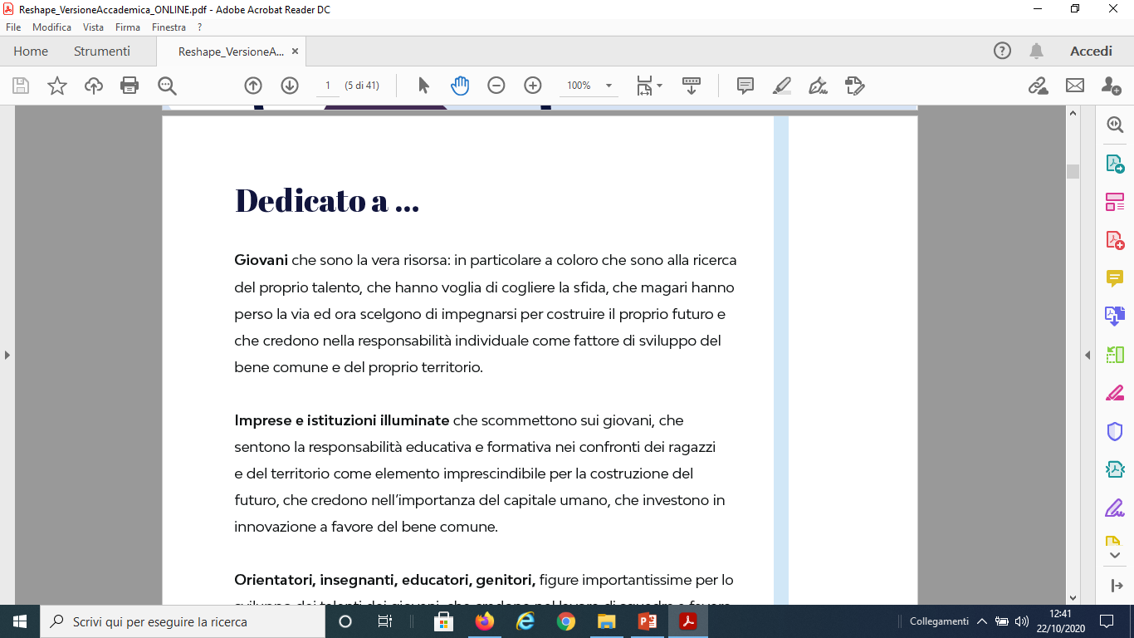
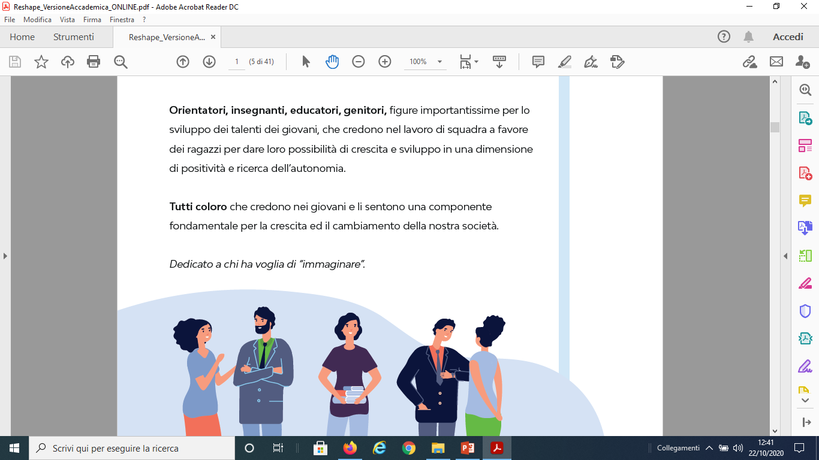
Dedicato a …chi ha voglia di immaginare

Slide 3
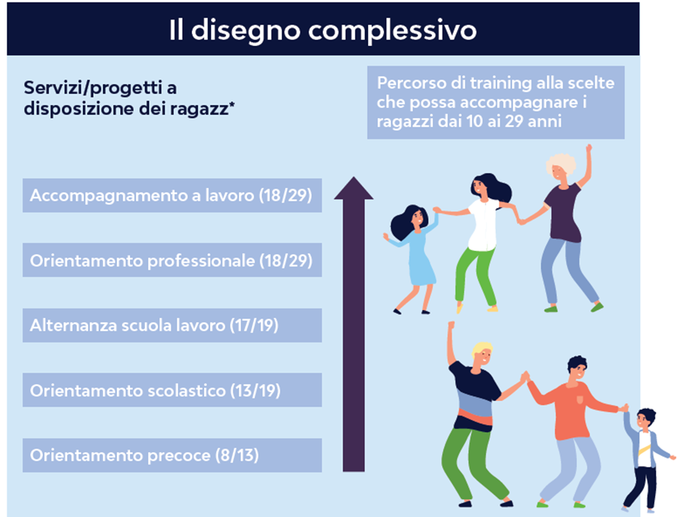
Da dove siamo partiti nel 2016 la visione d’insieme

Slide 4
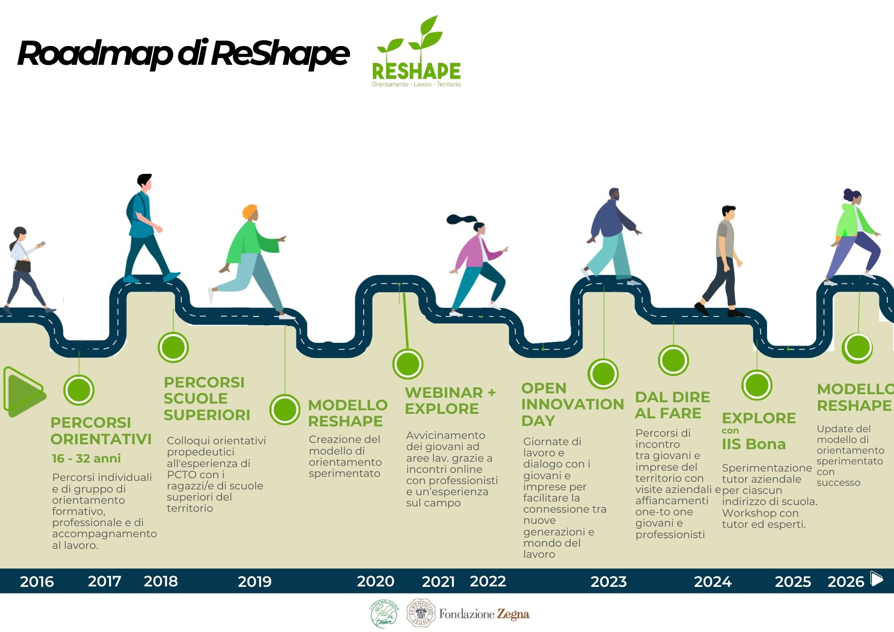

Slide 5
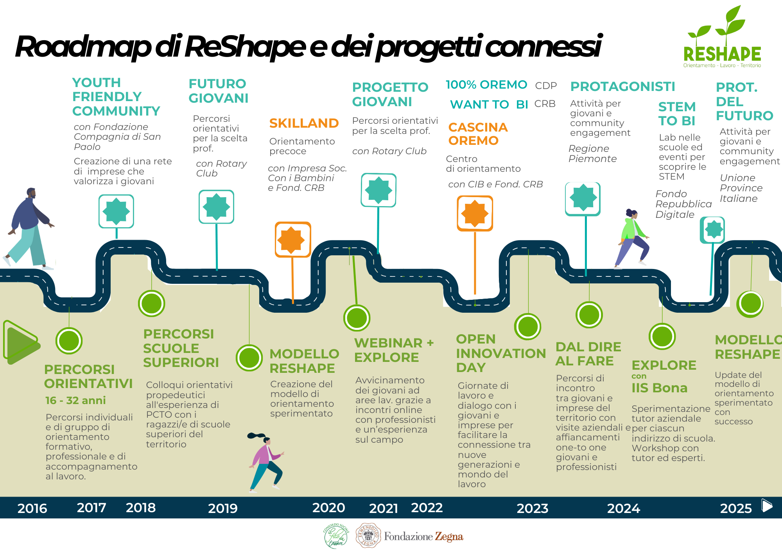
2026

Slide 6

RAGAZZI/E COINVOLTI nel PROGETTO RESHAPE
Annualità | Numero ragazzi/e
2016-19 | 764
2020 | 230
2021 | 355
2022 | 227
2023 | 303
2024 | 273
TOTALI | 2152
Tipologie di attività sviluppatesi nell’arco degli anni:
Percorsi di orientamento
Laboratori per la ricerca attiva del lavoro
Webinar « I mestieri del …»
Explore
Open innovation day
Seminari con il mondo del lavoro
Incontra il talento
Dal dire al fare
Visite aziendali
Tutor esterno
Supporto allo studio
Sperimentazione di KNAC
200 passi in Cascina Oremo

Slide 7
I RISULTATI
Obiettivo | Risultato in %
Formativo | 100% | 85,5%
Occupazionale | 76,5%
Attivazione | 98%
Annualità | ORIENTATRICI
2016 | 5
al
2025 | 16
Annualità | IMPRESE
2019 | 12
al
2025 | 52

Slide 8
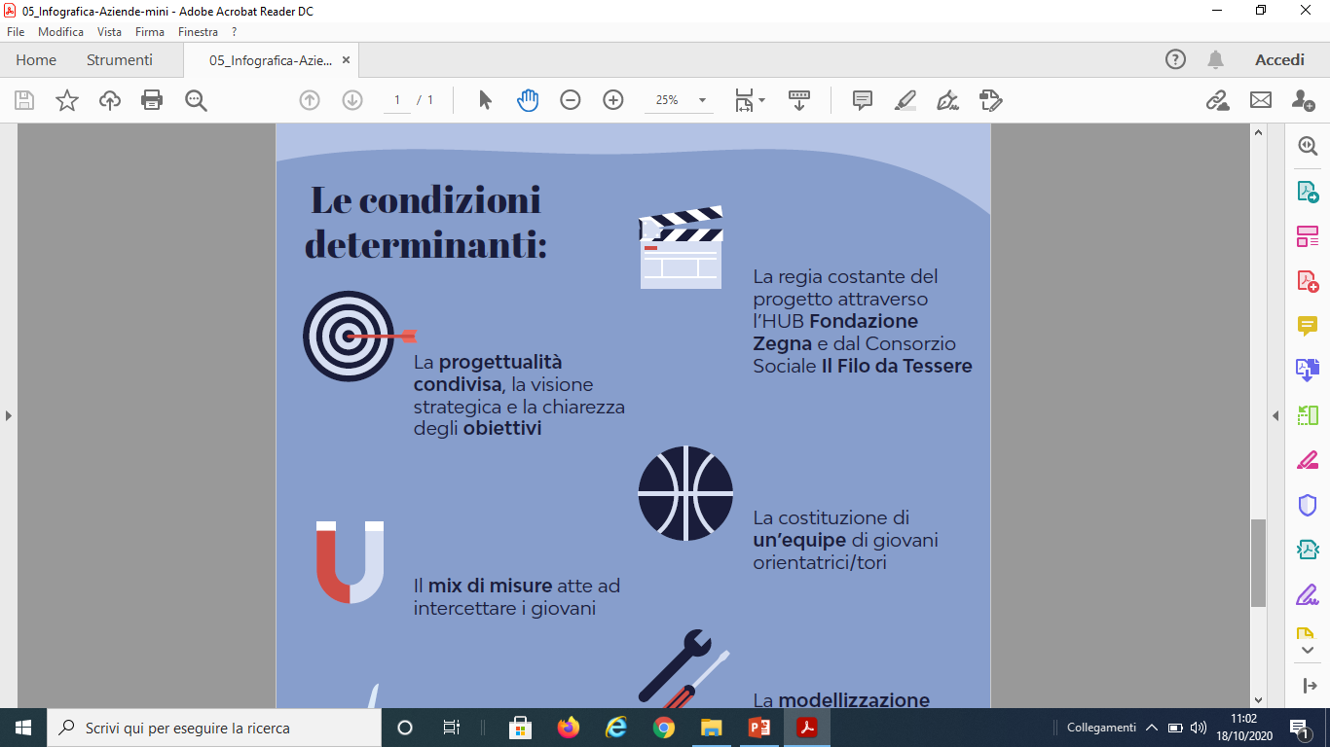
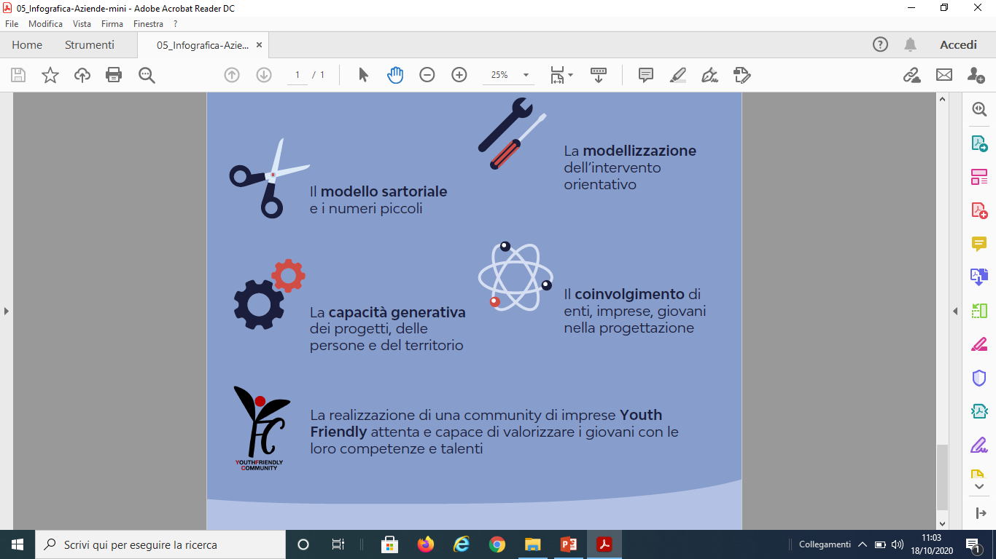
Le condizioni «sine qua non»
Commissione dei giovani

Slide 9
